Slide 1
嵌入式系统及应用
南京邮电大学 自动化学院

Slide 2
课程内容
第一部分 80C51单片机
第二部分 嵌入式系统
    嵌入式系统硬件基础
    嵌入式系统软件基础
    ARM简介与ARM体系结构
    ARM指令集与程序设计
    ARM9硬件平台及设计
    嵌入式系统开发基础

Slide 3
第一讲 嵌入式系统硬件基础
南京邮电大学 自动化学院

Slide 4
本章简介
1.1 嵌入式系统硬件组成
1.2 嵌入式微处理器
1.3 本章小结 习题

Slide 5
1.1 嵌入式系统硬件组成
  1.1.1 嵌入式系统组成原理
  1.1.2 嵌入式最小系统
  1.1.3 嵌入式系统扩展

Slide 6
1.1.1 嵌入式系统组成原理
计算机系统的一般运行原理
嵌入式系统与通用计算机硬件组成的异同
嵌入式系统硬件结构

Slide 7
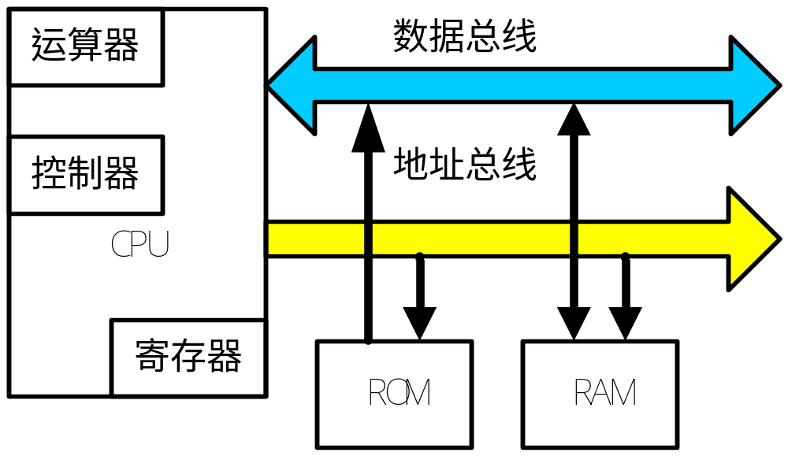
计算机系统的一般运行原理
图1-1 计算机系统的核心组成
Notes:
注意地址总线和数据总线的方向，实际的系统中还具有控制信号线。

Slide 8
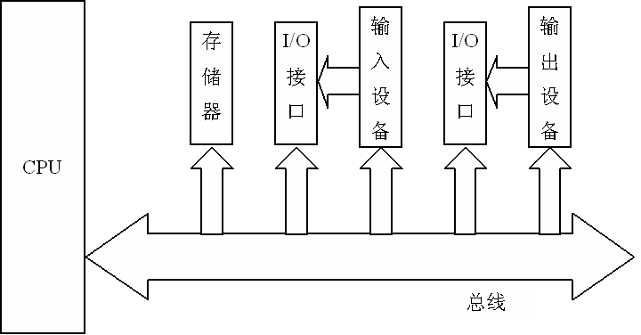

计算机系统的一般运行原理
几种总线类型
图1-2 计算机系统的基本硬件结构
Notes:
注意地址总线和数据总线的方向，实际的系统中还具有控制信号线。

Slide 9
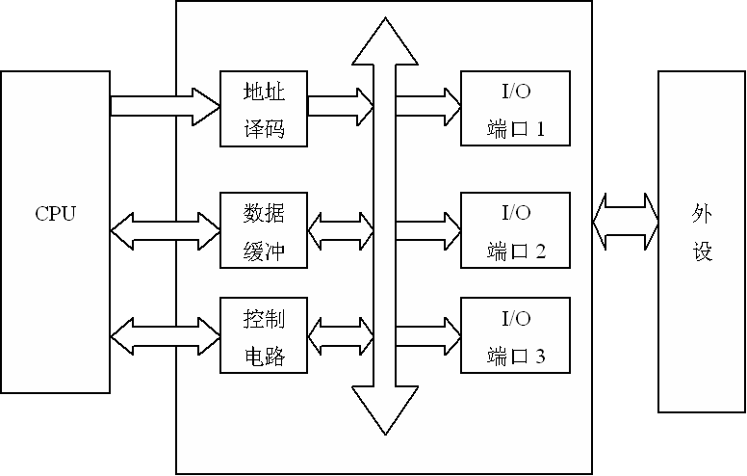
计算机系统的一般运行原理
图1-3 I/O接口示意图

Slide 10
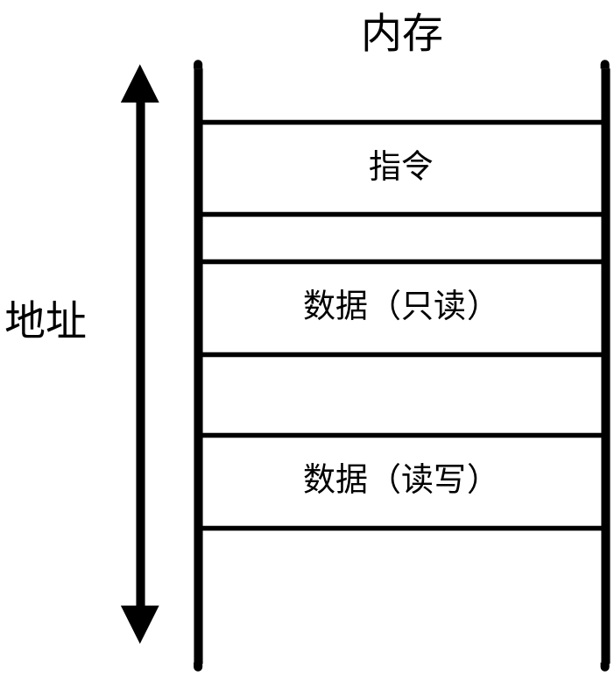
计算机系统的一般运行原理
CPU对内存的两种基本操作：
    取指令
    读写内存
内存的作用是什么？
图1-4 处理器内存模型

Slide 11
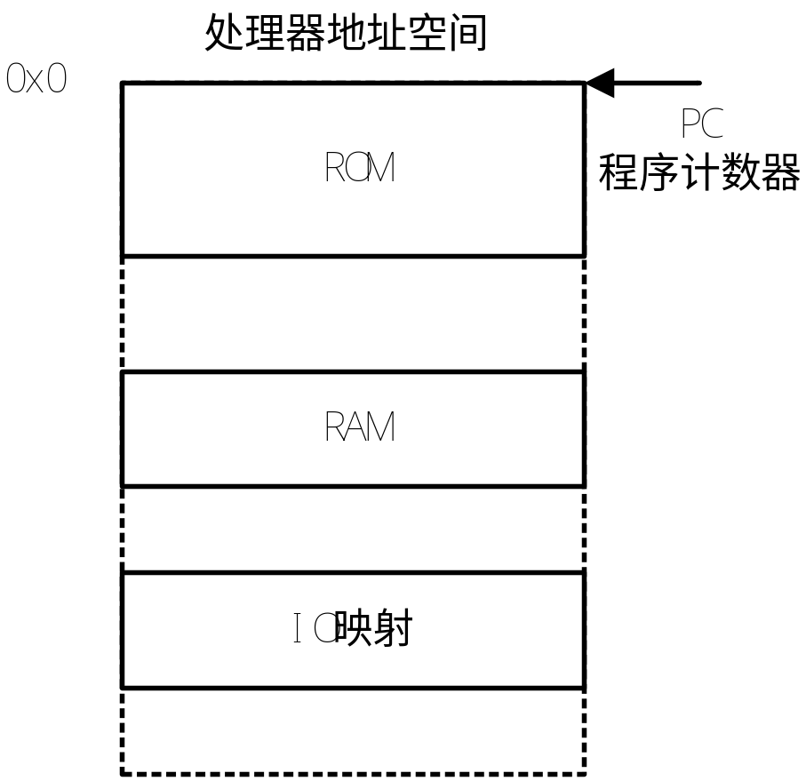
计算机系统的一般运行原理
什么是
冯诺依曼结构？
图1-5 计算机系统的内存（冯诺依曼）结构

Slide 12
嵌入式系统与通用计算机
硬件组成的异同
嵌入式系统本质上是计算机系统，但是具有以下的特点：
  集成度高
  非标准化
  接口非常复杂
嵌入式系统扩展的外围接口可以有很多的选择
（根据被控对象不同而选择不同的接口电路）
请举例说明

Slide 13
嵌入式系统的硬件结构
嵌入式系统硬件结构的特点：
以嵌入式处理器为核心，集成度高
嵌入式系统的组成结构：
处理器(内核+片内外设)+内存+外围硬件+辅助设备
嵌入式处理器一般除了CPU之外还可以包括很多外部设备，甚至包括内存

Slide 14
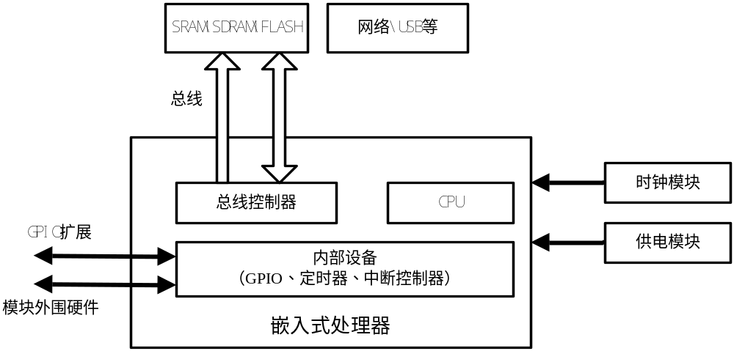
嵌入式系统的硬件结构
图1-6 带有总线扩展的嵌入式处理器的系统

Slide 15
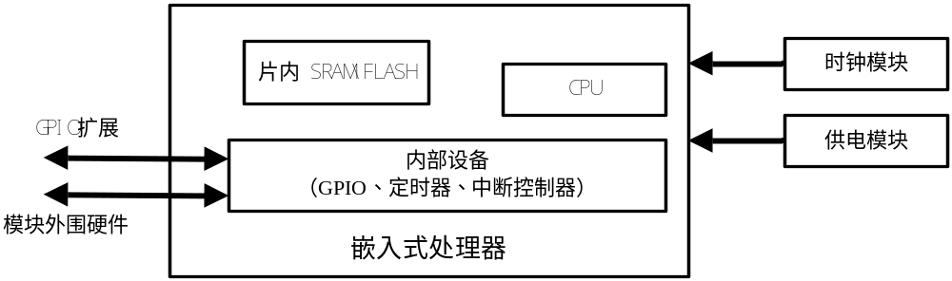
嵌入式系统的硬件结构
图1-7 无总线扩展的嵌入式处理器的系统
Notes:
注意，某些嵌入式处理器可以既在内部包含内存，也可以在外部进行总线扩展。

Slide 16
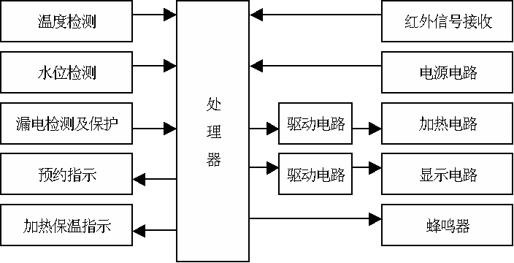
一个嵌入式系统示例
（半闭环系统）
图1-8 热水器主控制器系统组成框图

Slide 17
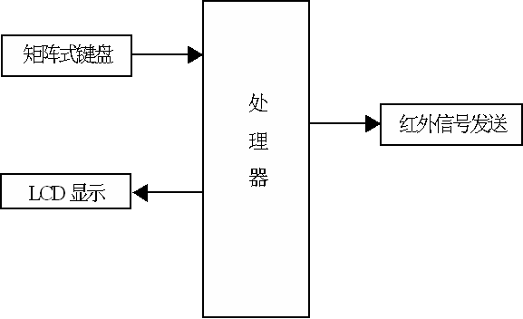
（开环系统）
图1-9 遥控器系统组成框图

Slide 18
1.1.2 嵌入式最小系统
嵌入式最小系统的概念
嵌入式最小系统的组成
JTAG接口在最小系统中的应用
实际的嵌入式最小系统

Slide 19
嵌入式最小系统的概念
对于同一款嵌入式处理器可以构造成规模不等、复杂程序不同的系统
对于同一款处理器而言，存在着一个最基本的系统
最基本系统的条件：
以某个处理器为核心的嵌入式系统中，处理器可以运行程序

Slide 20
嵌入式最小系统的作用
嵌入式最小系统的作用：
  构建嵌入式系统的第一步，保证嵌入式处理器可以运行
  实际嵌入式系统的基础
逐步增加系统的功能，如：外围硬件扩展、软件及程序设计、操作系统移植、增加各种接口等，最终形成符合需求的完整系统

Slide 21
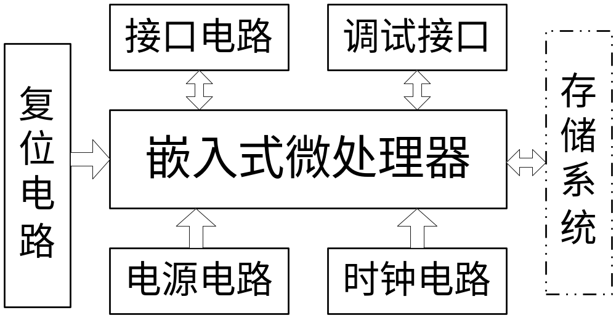
嵌入式最小系统的组成
图1-10 嵌入式最小系统
Notes:
嵌入式系统的最小系统是指基于以某处理器为核心，可以运转起来的最简单的硬件设计。

Slide 22
嵌入式最小系统的组成
嵌入式系统最小系统组成部分：
    处理器
    内存
    时钟
    调试接口
    电源和复位
Notes:
嵌入式系统的最小系统是指基于以某处理器为核心，可以运转起来的最简单的硬件设计。

Slide 23
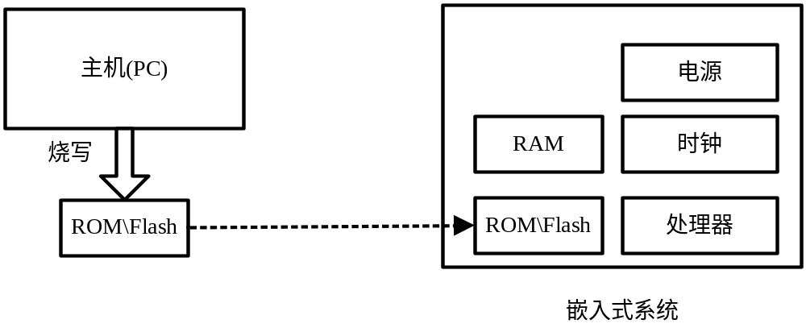
JTAG接口在最小系统中的应用
图1-11 传统最小系统构建方式
缺点
Notes:
几个问题：需要反复烧写，不能在线调试，Flash移动困难

Slide 24
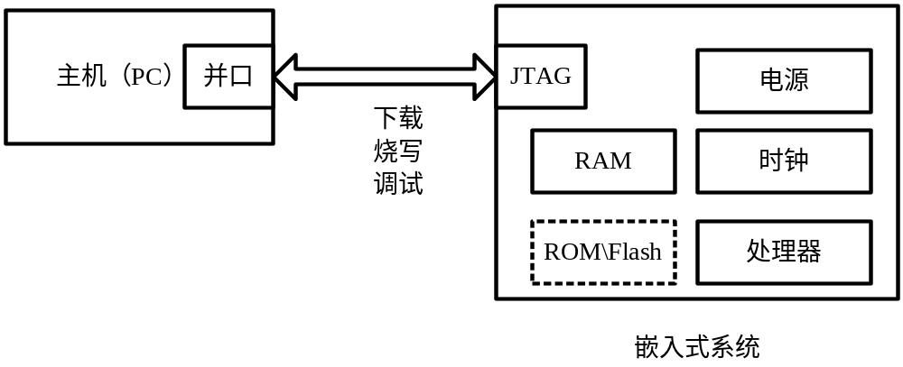
JTAG接口在最小系统中的应用
图1-12 使用JTAG的最小系统构建方式
优点
Notes:
目前新型的嵌入式处理器都具有JTAG接口。

Slide 25
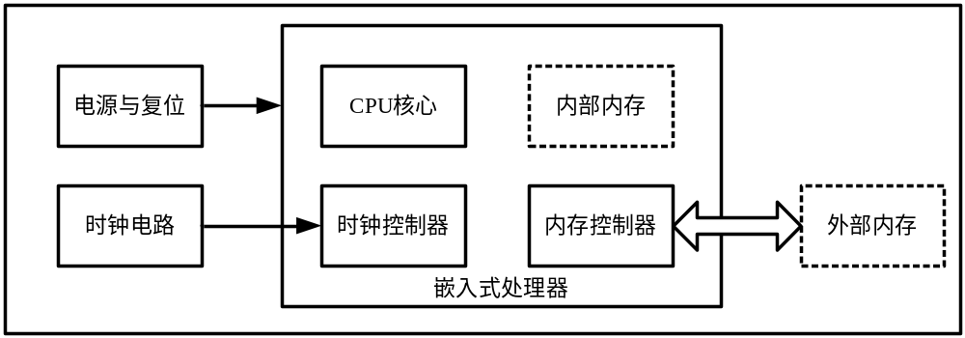
实际的嵌入式最小系统
图1-13 最小系统中的各部件
Notes:
对比一个实际嵌入式系统的电路原理图。

Slide 26
1.1.3 嵌入式系统扩展
内存类芯片
网络芯片
USB芯片

Slide 27
内存类芯片
芯片种类 | 读写方式 | 扩展方式 | 功能和特点 | 价格
SRAM | 线性读、写 | 地址数据总线 | 运行代码 可读写数据 速度很快 | 贵
NOR FLASH | 线性读 写需要根据时序 | 地址数据总线 | 固化代码和数据 运行代码 只读数据 | 较贵
SDRAM | 线性读、写 | 特殊内存控制器的支持 | 运行代码 可读写数据 | 便宜
NAND FLASH | 根据时序读写 | GPIO或者普通总线方式 | 大规模可读写数据 不能线性访问 | 便宜

Slide 28
网络芯片
嵌入式系统使用网络的两个条件：
  嵌入式的网络协议栈
  网络接口芯片
常用的网络芯片：
    NE2000兼容的网络芯片
    如Realtek公司的RTL8019AS
Notes:
NE2000兼容的网络芯片是其中最流行的一种，Realtek公司的RTL8019AS是一种NE2000兼容的网络芯片 。

Slide 29
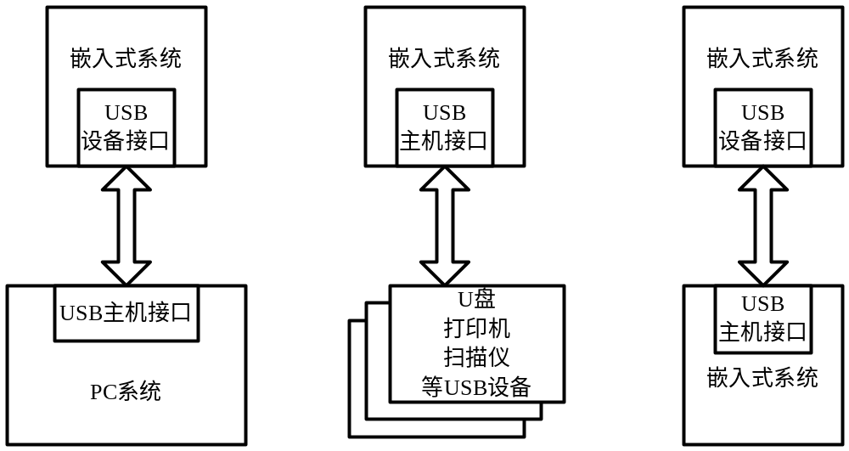
USB芯片
主机USB芯片
设备USB芯片
图1-14 USB接口在嵌入式系统中的使用方式

Slide 30
1.2 嵌入式微处理器
1.2.1 嵌入式处理器的基本特征
1.2.2 嵌入式处理器的种类
1.2.3 典型嵌入式处理器
1.2.4 嵌入式处理器的选型方法
1.2.5 嵌入式处理器的发展趋势

Slide 31
1.2.1 嵌入式处理器的基本特征
  体积小、集成度高、价格较低
  可扩展的处理器结构
  功耗很低
  对实时多任务有很强的支持能力
  具有功能很强的存储区保护功能

Slide 32
1.2.2 嵌入式处理器的种类
对全球嵌入式处理器的不完全统计：
－－品种数量超过1000多种
－－流行的体系结构达30余种

Slide 33
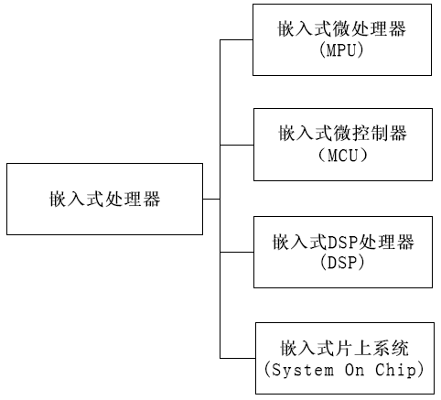
总体而言，嵌入式处理器分为四大类型：
图1-15 嵌入式处理器种类

Slide 34
1. 嵌入式微处理器(Micro-Processor Unit,MPU)
MPU与通用计算机中的CPU不同之处
  将微处理器装配在专门设计的电路板上，只保留和嵌入式应用紧密相关的功能硬件，去除其它的冗余功能部分
  嵌入式微处理器在工作温度、抗电磁干扰、可靠性等方面相对通用计算机中的CPU都做了各种增强
MPU常见系列
  X86、Am186/88、ARM 、MIPS、PowerPC、68K等

Slide 35
2. 嵌入式微控制器(Microcontroller Unit，MCU)
又称为单片机
MCU特点
  单片化
  每种具有多种衍生产品
MCU种类
  通用系列
    代表性的包括 8051 、P51XA 、MCS-96 /196/296、C166/167、MC68HC05/11/12/16、 MC68300等
  半通用系列
    例如，支持USB接口、I²C 、CAN等众多专用MCU 和兼容系列

Slide 36
3. 嵌入式DSP处理器(Digital Signal Procssor, DSP)
DSP特点
  系统结构
    采用Harvard（哈佛）结构和专用的硬件乘法器
  指令系统
    快速DSP指令（属RISC精简指令集）
  适合于对处理器运算速度要求较高、向量运算较多的应用领域

Slide 37
4. 嵌入式片上系统(System On Chip(SOC))
SOC设计制造
  各种通用处理器内核（包括IP核）将作为SOC设计公司的标准库，和许多其它嵌入式系统外设一样，成为VLSI设计中一种标准器件，用标准的VHDL等语言描述，存储在器件库中
  用户只需定义出其整个应用系统，仿真通过后就可以将设计图交给半导体工厂制作样品

Slide 38
1.2.3 典型嵌入式处理器
8051单片机
ARM
68K/Coldfire
PowerPC
MIPS
X86
国产嵌入式处理器

Slide 39
1．8051单片机
经典的8位嵌入式微控制器
成本低、可靠性高，但功能、性能和片上资源相对16位/32位/64位嵌入式微控制器也较简单
以8051为内核的MCU系列单片机在世界上产量最大、应用也最广泛（20个生产厂家，350个衍生产品）
常见型号包括：Intel的MCS-51系列、Atmel 的89C51/52、89C1051/2051

Slide 40
2．ARM
ASIC与IP
    ASIC:专用集成电路 (Application Specific Integrated Circuit）
    IP: 知识产权 (Intellectual Property）
    或称为SIP（硅/半导体知识产权 )—指芯片电路的制作方式或电路图等方面的知识产权。
    厂商向拥有技术的IP Provider直接购买IP
    以缩短Time-to-Market。

Slide 41
ARM（Advanced RISC Machines）公司
  英国公司
  90年代初，ARM率先推出32位RISC微处理器芯片系统SoC知识产权公开授权概念
  IP Provider：出售ARM RISC构架的微处理器核心、外围和系统芯片设计技术

Slide 42
ARM内核及ARM处理器的特点
  小体积、低功耗、高性能而低成本
    RISC(Reduced Instruction Set Computer )体系结构
  16/32位双指令集
    16位Thumb指令集：密度高，所占存储空间较小
    32位的ARM指令集：处理32位数据时性能较高
  全球众多的合作伙伴

Slide 43
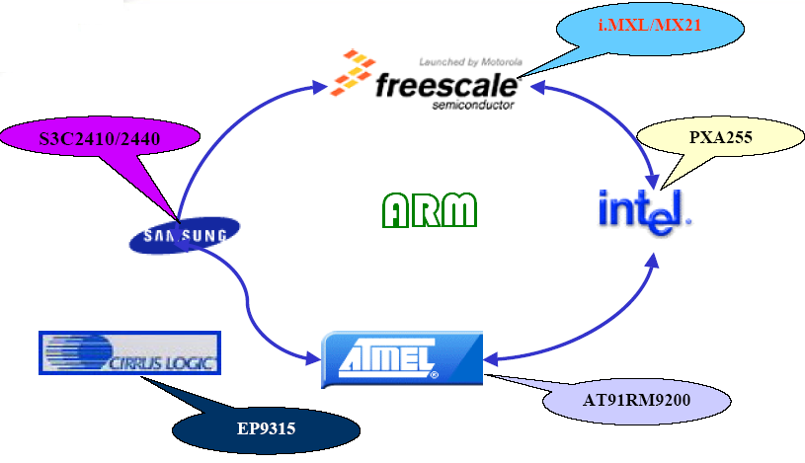
图1-16 ARM全球合作伙伴

Slide 44
ARM微处理器系列
ARM7
ARM9
ARM9E
ARM10E
ARM11
SecurCore
Intel的StrongARM、Xscale
目前仍在不断发展

Slide 45
3．68K/Coldfire
Motorola 68000(68K)比Intel的8088还要早
Coldfire是68K的低成本替代产品
68K/Coldfire主要应用于对实时性和可靠性要求较高的工业控制领域

Slide 46
4．PowerPC
PowerPC架构的特点是可伸缩性好，方便灵活
品种多，通用处理器&嵌入式控制器和内核
例如
  IBM公司的PowerPC 405 GP
  Motorola MPC823e微处理器是一个高度综合的片上系统（SOC）设备
PowerPC应用范围
  非常广泛，从高端的工作站、服务器到桌面计算机系统，从消费类电子产品到大型通信设备

Slide 47
5．MIPS
MIPS公司
  设计制造高性能、高档次及嵌入式32位和64位处理器的厂商
  在RISC处理器方面占有重要地位
  1999年MIPS公司发布MIPS 32和MIPS 64架构标准，为未来MIPS处理器的开发奠定了基础
MIPS特点
  属于高性能、高处理能力的高端嵌入式处理器
  目前其成本价格和开发工具价格也很昂贵

Slide 48
6．X86
起源于Intel架构的8080
常见的X86系列有386EX和486DX，板级形式如PC104
特点
CPU处理能力很强，适用于高端应用领域

Slide 49
7．国产嵌入式处理器
方舟：(ARCA)
  2001年7月，中芯微系统公司研制出“方舟一号”
  主要应用于网络计算机、宽带智能终端、交换机等，如神州数码、联想、美国慧智公司等的网络计算机
  与国外其它指令集不兼容，不支持高级的OS
龙芯：(GODSON,小名狗剩)
  2002年9月28号，中科院计算所研制
  与MIPS有些渊源

Slide 50
1.2.4 嵌入式处理器的选型方法
主要包括以下4项选型原则：
(1) 根据具体应用领域选择MPU/MCU/DSP/ SoC中的一种。例如：
  在高端数据处理应用领域，常选用嵌入式微处理器
  在实时控制领域，多选用嵌入式微控制器
  在数字图像处理、多媒体信息设备等领域，往往选用嵌入式DSP处理器或带有DSP内核的嵌入式片上系统

Slide 51
(2) 根据具体应用功能需求、性能指标、运行环境和成本预算等选择芯片的具体型号和配置参数
(3) 关注生产厂商是否提供相应内置硬件调试工具和评估板
  ICE等调试工具有助于很大程度缩短调试周期、降低调试难度
  评估板用于验证自己的选型决策是否正确
(4) 对于32位及以上嵌入式处理器，关注是否有合适的嵌入式操作系统支持

Slide 52
1.2.5 嵌入式处理器的发展趋势
(1) 集成化与微型化
体现在片上资源及功能的集成化、体积的微型化
例如:
  嵌入式微处理器 嵌入式微控制器
  嵌入式微控制器 嵌入式片上系统

Slide 53
(2) 高性能与低成本
高性能
  嵌入式处理器主频将越来越高
  加强对多媒体方面的支持
  多核体系结构的发展
另一方面成本将越来越低

Slide 54
(3) 低功耗
低功耗的发展趋势将与移动通信设备、手持设备、多媒体数字消费产品等嵌入式系统日益增长的市场需求相适应
例如：
  低工作电压（5V 3.3V）
  动态调整电压与频率

Slide 55
(4) 硬件功能实现的可编程化
例如：采用FPGA实现嵌入式处理器的某些功能，其优点包括
  应用领域广泛
  调试修改方便
  实现成本低

Slide 56
1.3 本章小结
嵌入式最小系统
嵌入式微处理器：硬件系统核心部件
  基本特征、种类与典型系列、选型方法、发展趋势

Slide 57
习题
1. 嵌入式最小系统有哪些组成部分，为什么要研究嵌入式最小系统？
2. 嵌入式处理器通常划分为哪四大类型？列举出每种类型的典型嵌入式处理器的型号系列名称。
3. 如何进行嵌入式处理器的选型？

